Slide 1
Youtube
Barraza Torres Jesús Daniel

Slide 2
Servicios de youtube
Selección de videos
Reproducción de videos
  Pausar el video
  Control del volumen
  Cambiar el video
  Configuración de calidad
    Calidad de reproducción de video
    Modo de pantalla: Completa, Cine, Normal, Corto
    Modos de miscelánea
  Configuración de accesibilidad
    Subtítulos
    Pistas de audio
    Otro apoyo de accesibilidad
  Calificar un video (Like/Dislike)
  Denunciar un video
  Crear clips de un video
  Leer la descripción
  Preguntar a la IA sobre un video
  Descargar un video
  Ver el chat en vivo (si hay/hubo)
  Bloquear un video/una categoría de videos

Slide 3
Listas de reproducción
  Creación de lista de reproducción
  Agregar/eliminar videos a la lista
  Modificar orden de la lista de reproducción
  Modo de loop
  Modo de reproducción automática
  Modificar el nombre de la lista de reproducción
  Privacidad de la lista
Cuentas de usuario
  Crear/Borrar una cuenta
  Personalizar banner
  Personalizar foto de perfil
  Personalizar descripción
  Suscribirte a un canal
  Crear un canal
  Reportar un usuario
  Agregar vínculos a páginas externas
  Agregar información bancaria (Si se cumplen requisitos)

Slide 4
Comentarios
  Crear un comentario
  Borrar un comentario
  Responder a un comentario
  Calificar un comentario
  Encorazonar a un comentario
  Reportar un comentario
Funciones de exploración
  Categorización de videos
  Explorar por tipo de video comercial: Música, Películas, Directos, Podcasts
  Explorar por tipo de video no comercial: Videojuegos, Noticias, Deportes, Aprendizaje

Slide 5
Crear videos
  Publicar un video de tu memoria
  Agregar
    Título
    Descripción
    Etiquetas
    Miniatura
    Categoría de edad
    Categoría del video
    Otros
    Agregar popups como los videos recomendados, la pantalla final, subtítulos, etc.
    Verificar un video por derechos de autor/lineamientos de comunidad
    Tipo de video: Público, privado, no listado
    Programar un video
  Borrar un video subido
  Modificar un video subido
  Agregar un video subido a una lista de reproducción
Funciones legales
  Presentación de datos legales dentro de la aplicación de YouTube
Funciones de otras apps de YouTube
  Entrar a YouTube Premium, Music, Kids y Studio

Slide 6
Buscar un video
  Buscar por palabras clave del título y/o categorías
  Filtrar por tipo de búsqueda
  Filtrar por duración del video
  Filtrar por fecha de publicación
  Ordenar por relevancia, popularidad, recientes, nombres y conocimientos
  Apartados para videos ya vistos y videos que fueron vistos por otros usuarios
  Filtrar videos por otras categorías de miscelánea
Anuncios
  Ver un anuncio
  Acceder al anuncio
  Crear un anuncio
Comunidad
  Crear una comunidad
  Crear una publicación de imagen

Slide 7
Servicios y sus datos
Inicio de sesión por Google: Correo, nombre de usuario, y otros datos como la edad de la cuenta
Servicios monetarios: • Información de la tarjeta
  Google Wallet
  PayPal
  Servicios de transacción (como MasterCard)
Servicio de anuncios por Google Ads: Datos para el uso de anunciantes

Slide 8
Clasificación arquitectónica
Servicios de cuenta de Google
  Videos
  Cuenta
  Listas de reproducción
  Comentarios
  Exploración
  Crear videos
  Servicios de cuenta
Otras aplicaciones de YouTube
  YouTube premium y las suscripciones
  Servicio de anunciantes (Crear un anuncio)
Google Das
  Este opera de forma pasiva al crear un anuncio
Tipo de arquitectura
Arquitectura distribuida basada en microservicios (Hinojosa, F. s.f)
¿Desacoplamiento?
Más allá de que las aplicaciones de banco están de alguna forma relacionada con Google wallet, no depende una de la otra en cuanto a las categorías ->
Ventajas de arquitectura
Alta responsibidad, Alta disponibilidad y flexibilidad al usar distintas tecnologías en cada componente (Ríos Martínez, P, J. 2026)

Slide 9
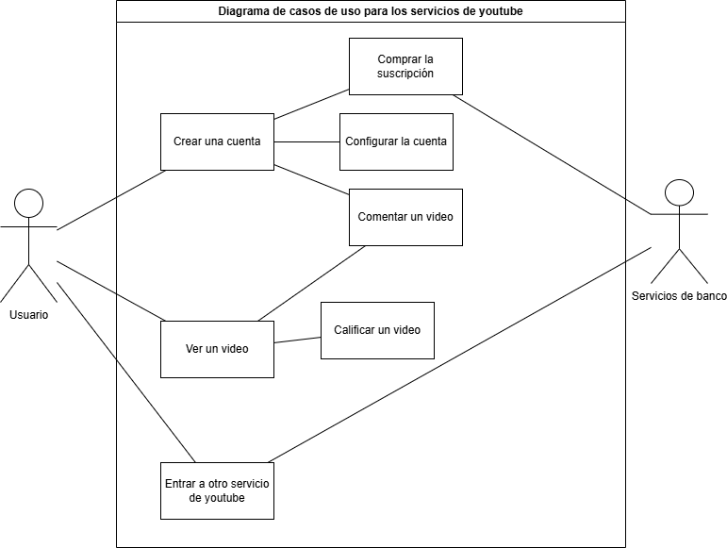

Slide 10
Hinojosa, F. (n.d.). Arquitectura de Youtube: Un enfoque técnico y académico. SCRIBD, 1-5. https://es.scribd.com/document/851121465/Arquitectura-de-YouTube
Ríos Martínez, J. P. (2026). Development Architectures [Presentación de clase].

